Slide 1
Services Socles
Slides chapeau SerSo
Nov 2025

Slide 2



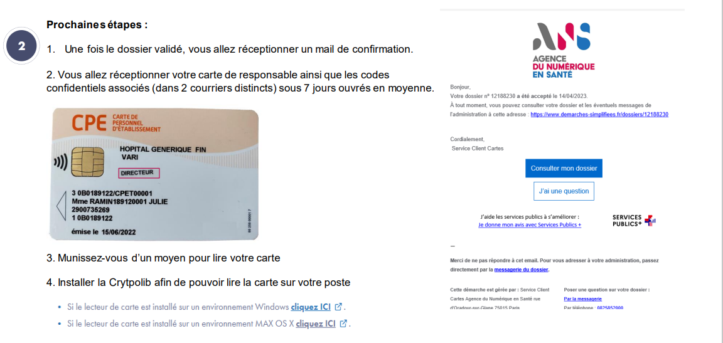
Prérequis à la mise en place des Services Socles
1. La contractualisation avec l’ANS
L’adhésion aux services de l'Agence sert à ce que la structure soit connue de l’ANS.
Cela permet de bénéficier de moyens d’identification électronique (carte, certificat).
Les démarches doivent être faite par le Représentant Légal.
La contractualisation se fait au niveau du FINESS Juridique. Il vaudra pour tous les établissements géographiques rattachés.
Pour Contractualiser:
Remplir le contrat d’adhésion et le formulaire F101 pour déclarer le représentant légal
1 seul contrat d’adhésion est nécessaire pour toutes les démarches à effectuer dans la mise en place des Services Socles.
Plateforme Démarches simplifiées
→ Réception d’un mail de confirmation lorsque le dossier est validé
→ Réception de la carte CPE de direction et le code associé en 2 plis, sous 7 jours
Notes:
JZ

Slide 3







2. S’équiper et obtenir des Moyens d’Identification Electronique (MIE)
S’équiper
Obtenir des MIE
Commander un ou des lecteurs de cartes pour utiliser les cartes (lecteur mono-fente répondant au standard PC/SC)
Pour les personnes physiques
Pour les personnes morales
Les cartes CPx et les e-CPS
Les certificats logiciels
Les cartes CPx sont des cartes d’identité professionnelle électroniques. Elles permettent d’attester de l’identité de son porteur et de ses qualifications professionnelles.
Les cartes e-CPS sont l’équivalent numérique des cartes CPS.
Un certificat logiciel est un fichier informatique faisant fonction de pièce d'identité numérique.
Il permet à tous professionnels d’une structure de qualifier l’INS ou alimenter le DMP par authentification indirecte.
Installer le logiciel cyrptolib sur les postes pour permettre la lecture des cartes
Télécharger
Comment faire ?
Comment faire ?
Désigner un mandataire pour commander des cartes CPE pour les non professionnels de santé salariés de la structure: Le Responsable Légal doit se rendre sur le téléservice TOM pour commander une carte CPE à la personne désignée mandataire et cocher la case mandataire « oui ».​
Le Responsable Légal ou le mandataire commande une carte CPE sur le téléservice TOM à l’administrateur technique (si ce n’est pas l’éditeur)
Le RL ou le mandataire habilite la carte avec les droits d’administrateur technique sur le portail Mes Habilitations.​
Commander des cartes CPE via le téléservice TOM
L’administrateur technique pourra se rendre sur la plateforme pour commander les certificats logiciels.
Notes:
lecteur mono-fente répondant au standard PC/SC: En indiquant cette dénomination dans un moteur de recherche, vous aurez des propositions de sociétés proposant ce produit.
Le coût du lecteur de carte CPx coûte entre 15 à 30 euros.

Slide 4
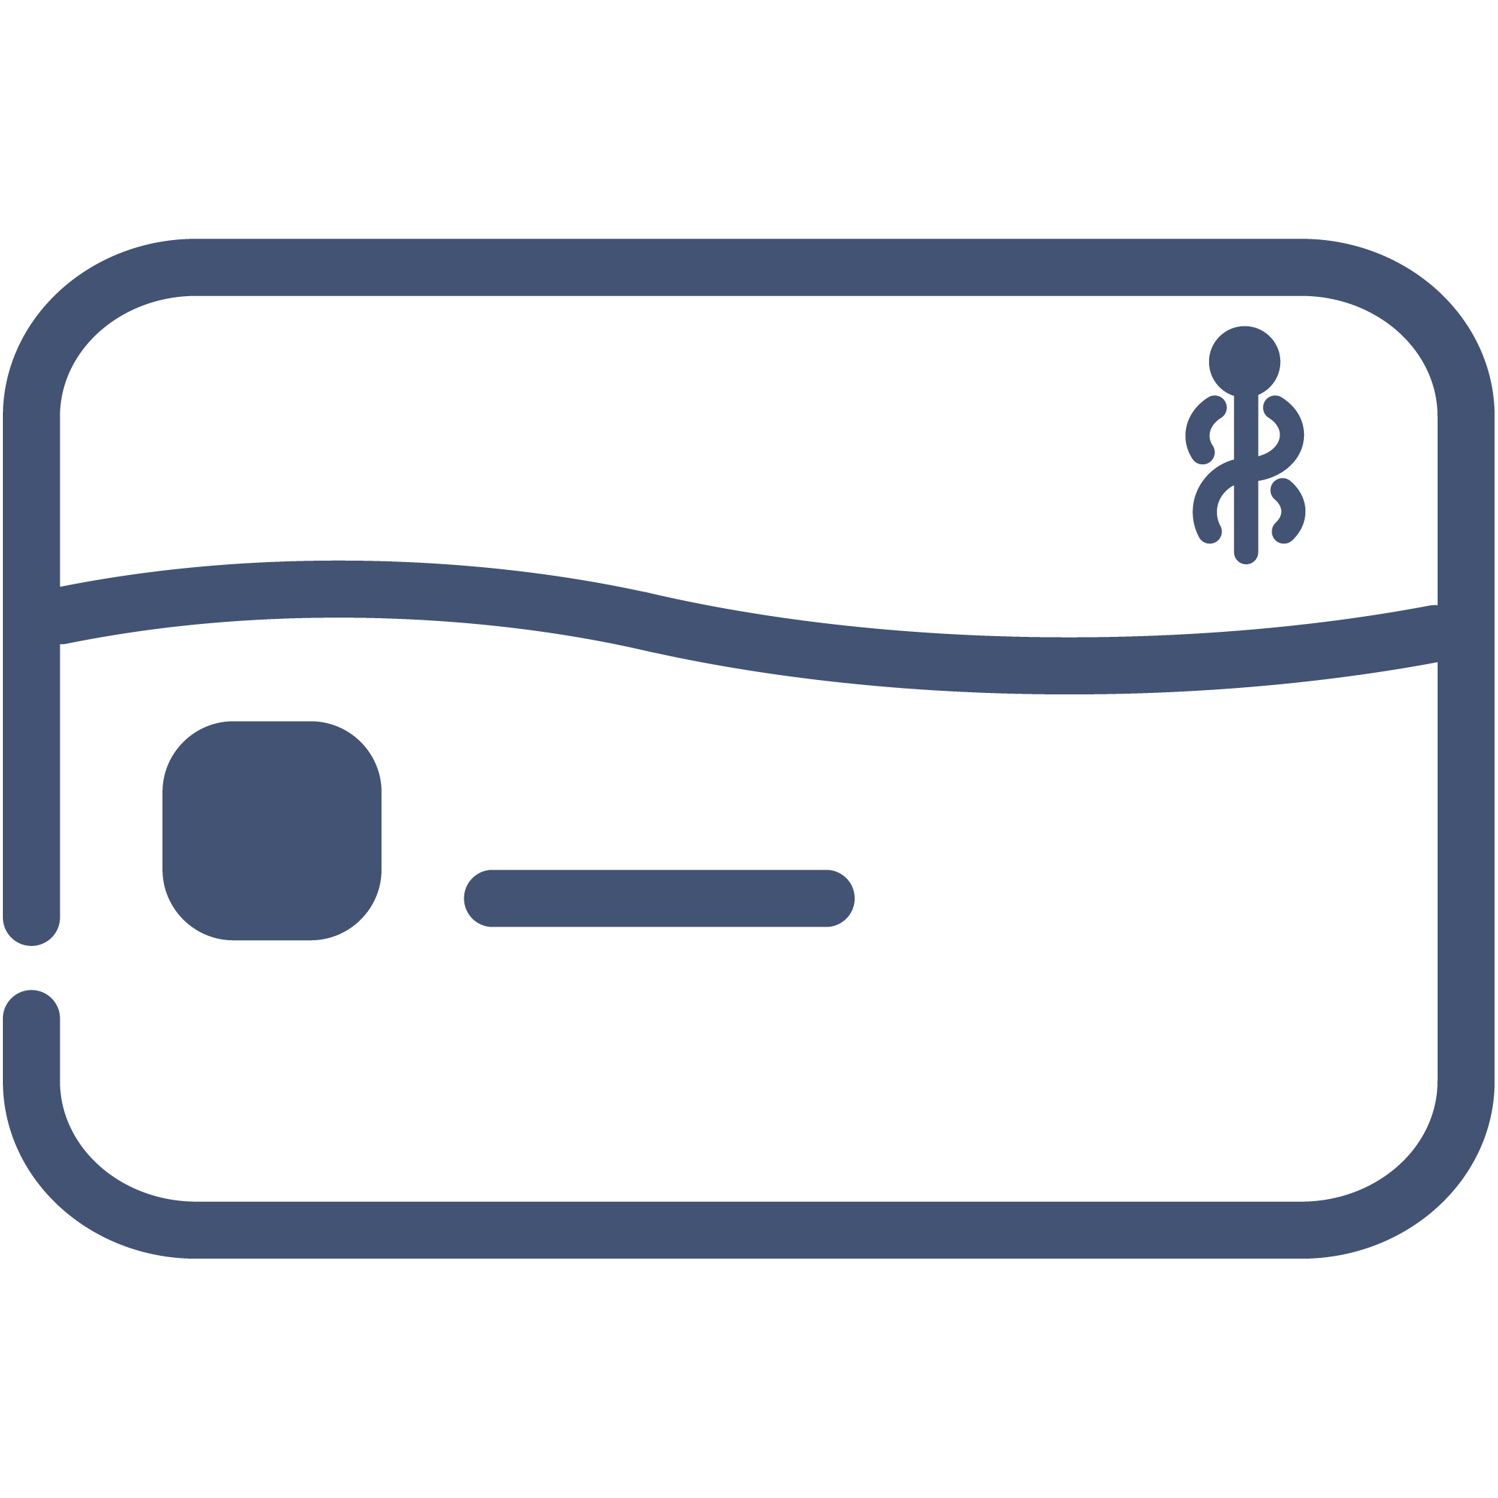

Pour les professionnels : quel MIE et comment l’obtenir
Professionnels enregistrés dans le RPPS
Professionnels à ordre
Professionnels ARS
Professionnels à rôle
Carte CPS
Carte e-CPS
Carte CPS ⁽¹⁾
Carte e-CPS
Carte e-CPS
→ Envoi automatique de la carte et du code lors de l’inscription à l’ordre à l’adresse de correspondance connue de l’ordre.
Commande de sa carte CPS via le portail MA CPS. Le professionnel doit connaitre son numéro RPPS, pour cela se rendre sur l’annuaire santé et se rechercher.
Activation de la e-CPS via l’application e-CPS, suite à son enregistrement dans le portail RPPS+ par son employeur.
Exception pour les infirmiers: commande de sa carte sur le portail MA CPS
Activation de sa carte e-CPS avec sa carte CPS ou sans sa carte (les coordonnées de contact doivent être à jour auprès de l’ARS)
Activation de sa carte e-CPS avec sa carte ou sans sa carte (les coordonnées de contact connues auprès de l’ordre doivent être à jour)
la liste des professionnels éligibles à la carte CPS est disponible ici
Guide d’activation de la e-cps

Slide 5

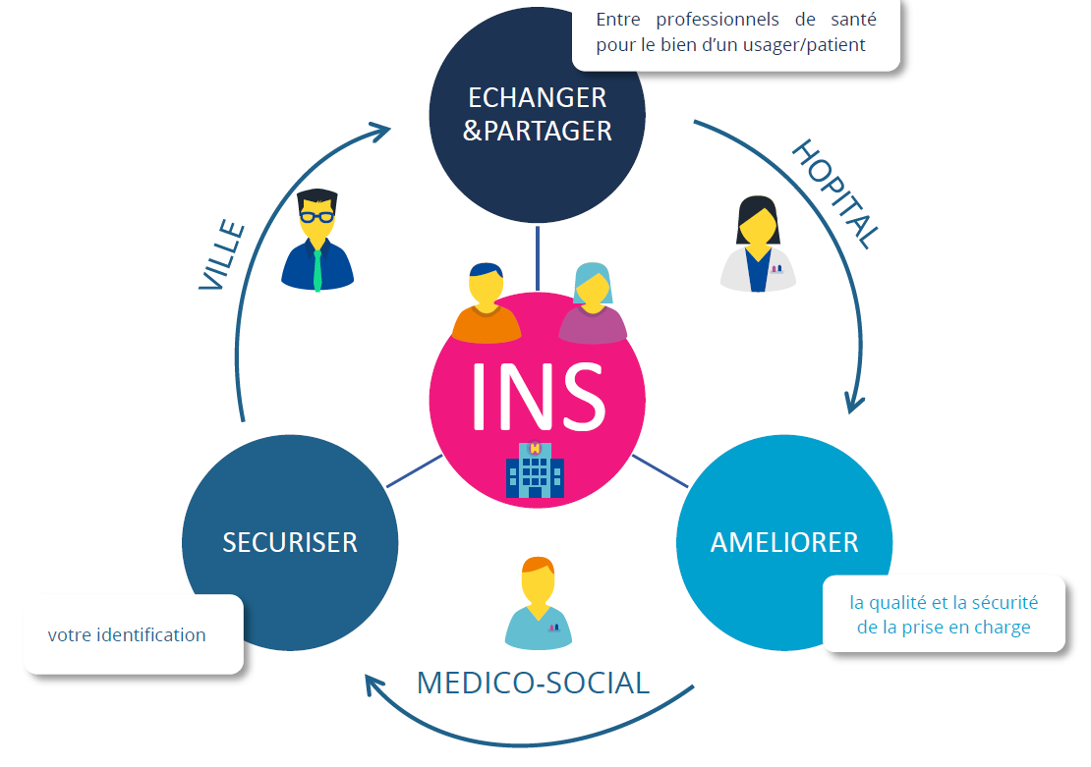
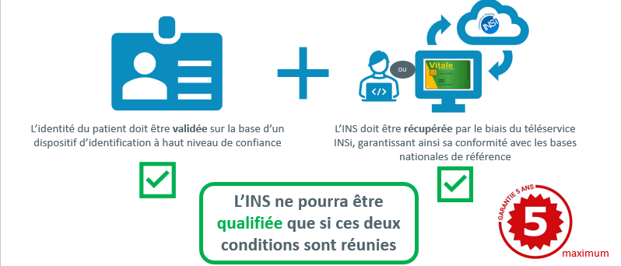
Depuis le 1er janvier 2021
il est obligatoire de référencer les données de santé avec
l’Identité Nationale de Santé
Identité nationale de santé - INS
L’identité nationale de santé (INS) est une identité numérique unique, permettant de référencer, de conserver et de transmettre les informations de santé d’un usager.
Ce système permet de vérifier que les bons soins soient donnés au bon patient.
L’INS permet de désigner chaque usager de manière unique dans tous les logiciels et outils numériques du système de santé, y compris dans le DUI, et permet ainsi de faire le lien entre ceux-ci pour le partage et l'échange des données de santé (via MSSanté et le DMP) et d’intégrer automatiquement ces données dans les outils numériques au sein du bon dossier.
Que signifie avoir une INS qualifiée ?
*Rappel: il est nécessaire d’être muni d’une carte CPE ou CPS nominative ou d’un certificat logiciel INSI pour pouvoir accéder au téléservice INSi
Notes:
Fiabiliser les identités des patients en utilisant une identité de référence
Alimenter et consulter facilement le DMP
Gagner du temps en rattachant plus facilement un document au bon dossier patient
PS :Echanger demain avec les patients de manière sécurisée via Mon espace santé
le bon dossier pour le bon patient
L’identitovigilance est une démarche qualité
L’INS est un outil/identifiant qui permet de répondre/renforcer cette démarche
L’INS permet de désigner chaque usager de manière unique dans tous les logiciels et outils numériques du système de santé, y compris dans le DUI, et permet ainsi de faire le lien entre ceux-ci pour le partager et l'échanger des données de santé (via MSSanté et le DMP) et d’intégrer automatiquement ces données dans les outils numériques au sein du bon dossier.

Slide 6
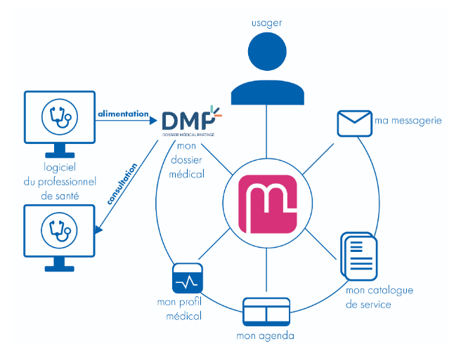
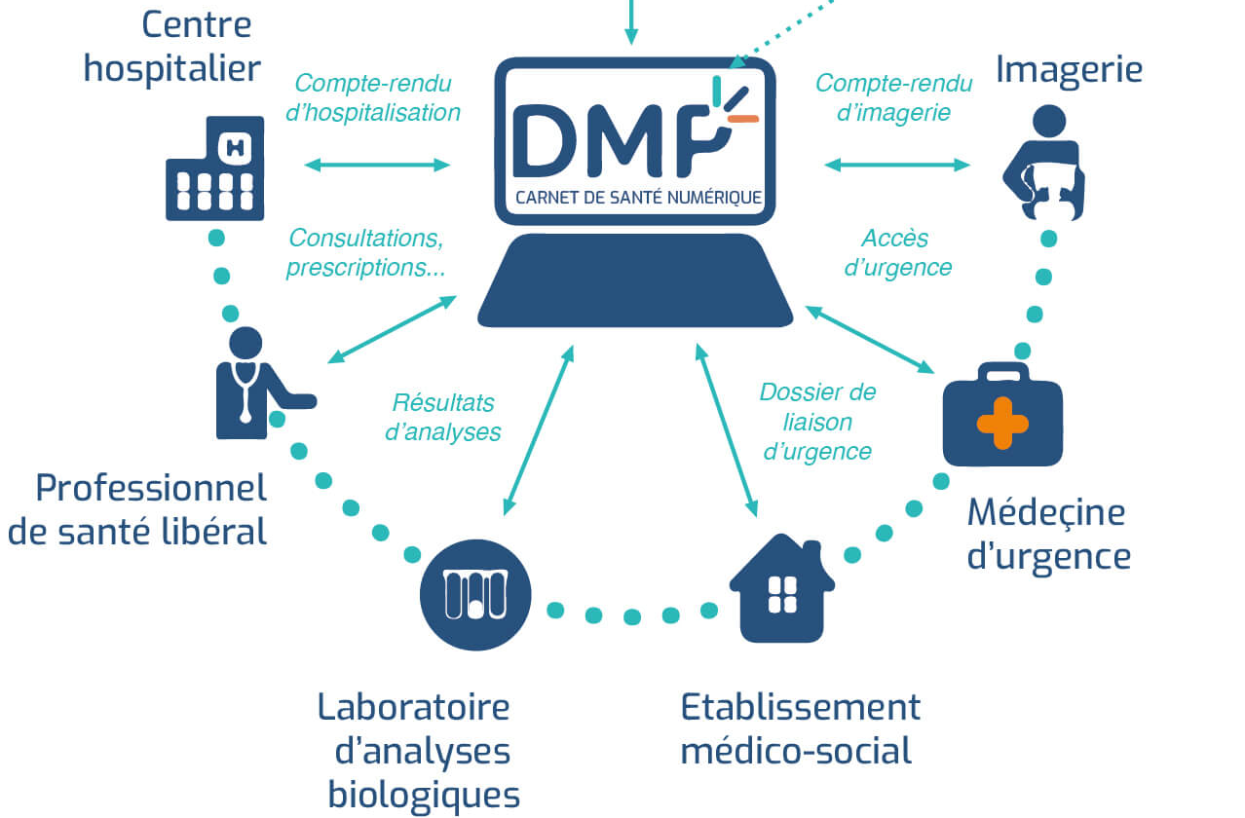
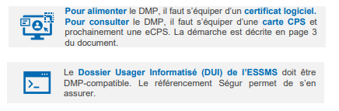

Le DMP (Dossier Médical Partagé)
Les professionnels ou établissements de santé doivent alimenter les éléments diagnostiques et thérapeutiques nécessaires à la coordination des soins de la personne prise en charge (Article L1111-15 du CSP et dans l'arrêté du 26 avril 2022)
Le DMP recense l’ensemble des documents de santé, du social et du médico-social, concernant un usager et partagés par les établissements et professionnels.
L'utilisation du DMP dans les ESSMS a pour objectif de permettre aux professionnels de ces structures intervenant autour de la prise en charge d’un usager d’y déposer les documents produits (projet personnalisé d’accompagnement, compte-rendu de consultation, dossier de liaison d’urgence…) directement depuis le DUI.
Les obligations d’information du patient: Mémo_Détail des droits et règles d'accès Monespacesanté_DMP.pptx
Notes:
Le professionnel pourra également consulter des documents disponibles dans le DMP en fonction de sa profession*, sous réserve d’être inscrit au répertoire RPPS, et avec l’accord de l’usager. *Matrice d'habilitations des PS pour le DMP
A gauche: le DMP est au centre, tous les couloirs ainsi que les patients gravitent autour de lui. Il fait des liens entre le patient et son parcours de soin que ce soit en CH, en imagerie, en consultation avec des professionnels libéraux, en urgence, au laboratoire ou encore en établissement medico social.
À droite: Pour le patient on parle de Mon espace santé, dans lequel l’usager peut y consulter ces documents de manière centralisée. MES possède plusieurs modules dont le DMP ( citer les autres et faire la précision pour l’agenda): qui va être alimenté et consulté par les professionnels de santé directement depuis leur LPS.
Les données intégrées dans le DMP sont disponibles dans Mon espace santé pour les usagers: consultation de CR ou ou partage avec des professionnels de santé. Inversement, les documents présents dans Mon espace santé sont visibles dans le DMP par les professionnels de santé autorisés

Slide 7

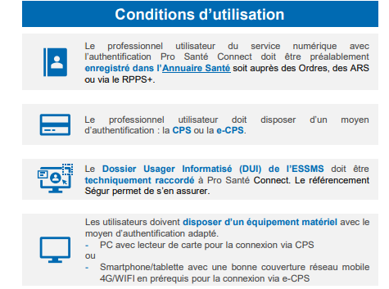
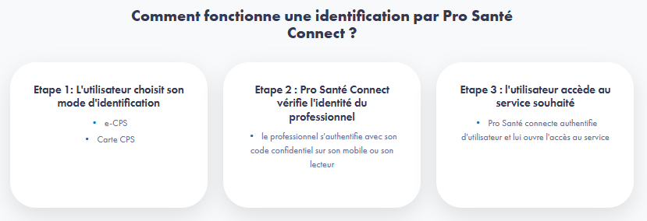


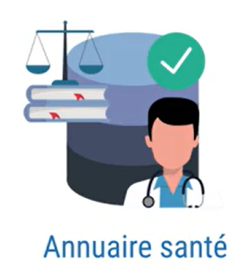
Pro Santé Connect
Pro Santé Connect permet aux professionnels intervenant dans le système de santé de:
de s’identifier aux services de santé via un moyen d’identification unique
de passer d’un service numérique à un autre sans devoir se réauthentifier
2 moyens d’identifications sont proposés: la carte CPS et la e-CPS
Vidéo PRO Santé Connect
Depuis le 1er janvier 2023, le raccordement des services nationaux et des logiciels référencés segur à Pro Santé Connect est obligatoire.
Pro Santé Connect | Agence du Numérique en Santé (esante.gouv.fr)
Notes:
Les données de santé nécessitent d’être protégées afin de respecter le secret médical, ainsi il est impératif d’avoir recours à des moyens d’identification forte pour y accéder. Les professionnels sont amenés à manipuler des données de santé dites sensible à travers un bouquet de service professionnel et ce quelque soit leur lieu d’exercice.
L’ANS a lancé Pro Santé Connect qui permet de sécuriser l’authentification (authentification forte à 2 facteurs) des professionnels de santé, du social et du médico-social, pour leur permettre d’accéder à de nombreux services numériques, dont le DUI avec une seule identité numérique et sans avoir besoin de se reconnecter pour passer de l’un à l’autre.
Les professionnels de l’équipe de prise en charge de l’usager, devant accéder à des services numériques (mais n’étant pas aujourd’hui inscrits à l’Annuaire Santé), devront être enregistrés au portail RPPS+ afin de pouvoir disposer d’un numéro RPPS pour générer une e-CPS et donc de pouvoir utiliser le service Pro Santé Connect.

